Slide 1
«Развитие личностных качеств у ребенка дошкольника в игровой деятельности»
Воспитатель подготовительной речевой группы МБДОУ «Центр развития ребенка – детский сад № 65»
Коробкина Людмила Николаевна

Slide 2
Что такое личность?
Личность – это совокупность
свойств, присущих
данному человеку, составляющих его индивидуальность.

Slide 3
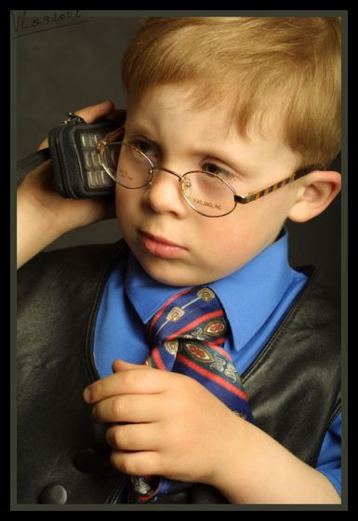
Личность – психологическое понятие, определяющее человека, как носителя общественных социальных отношений. Она проявляется индивидуально неповторимым сочетанием таких психологических параметров, как задатки, способности, темперамент, характер, направленность.

Slide 4
личностно-ориентированное воспитание
– это организация воспитательного процесса на основе глубокого уважения к личности ребенка, учете особенностей его индивидуального развития, отношения к нему как к сознательному, полноправному участнику воспитательного процесса.

Slide 5
Качества ребенка дошкольника:
- уверенность в себе;
- уважительное отношение к людям;
- доброжелательность;
- трудолюбие;
- вежливость;
- организованность;
- порядочность;
- честность;
- забота о своём здоровье;
- выполнение своих обещаний;
- умение владеть ситуацией и своими эмоциями

Slide 6
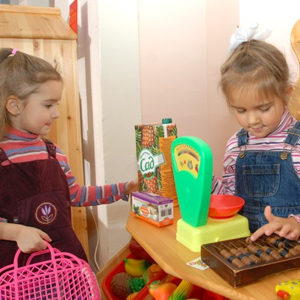
Влияние игры на развитие личностных качеств дошкольника.
Заключается в том, что через
нее ребенок знакомится с пове-
дением и взаимоотношениями
взрослых людей, которые стано-
вятся образцом для его собствен-
ного поведения. В игре он приоб-
ретает основные навыки обще-
ния, качества необходимые для
установления контакта со сверс-
тниками.

Slide 7
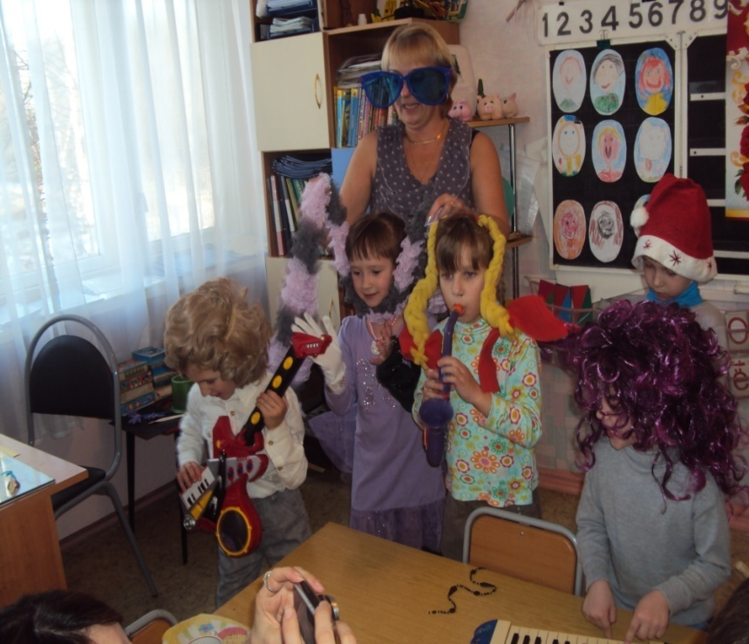
Игра – наиболее доступный для детей вид деятельности, способ переработки полученных из окружающего мира впечатлений, знаний. В игре ярко проявляются особенности мышления и воображения ребенка, его эмоциональность, активность.
Игра является эффективным сред-
ством формирования морально - волевых качеств, через неё реализуется потребность воздействия на мир, она вызывает существенное изменение в психике ребёнка.

Slide 8
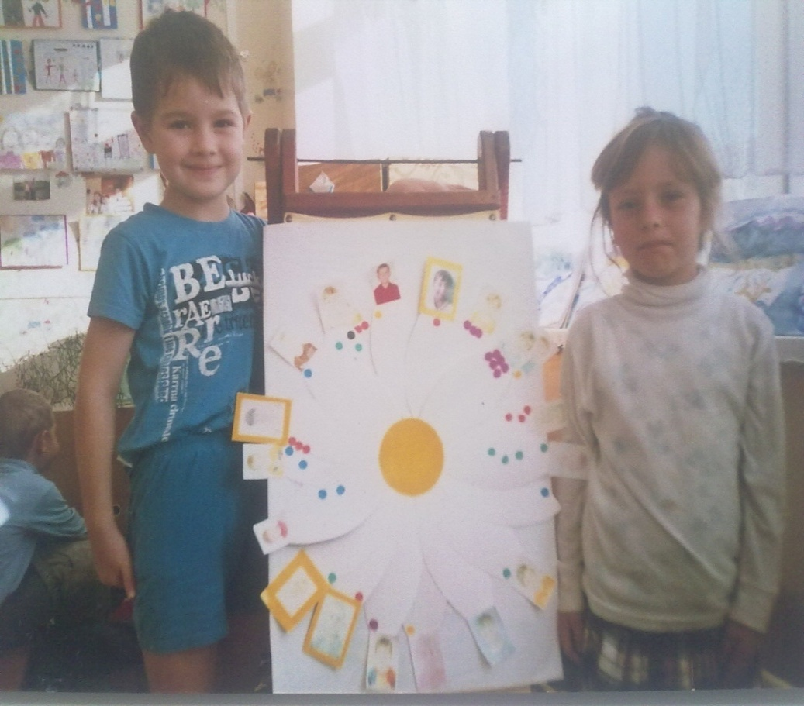
«Ромашка добрых дел»
Цель: формирование чуткого, доброжелательно-
го отношения к товарищам,
побуждение детей к нравственным поступкам,
воспитание чувства
уважения к людям.
.

Slide 9
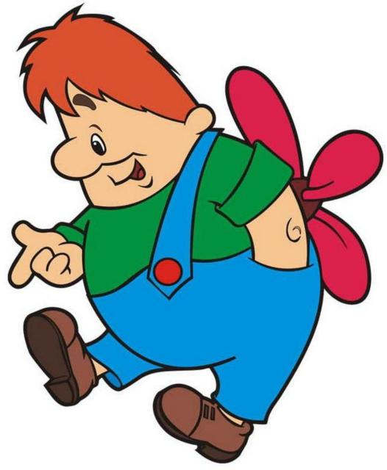
«Волшебный цветок дружбы»

Slide 10
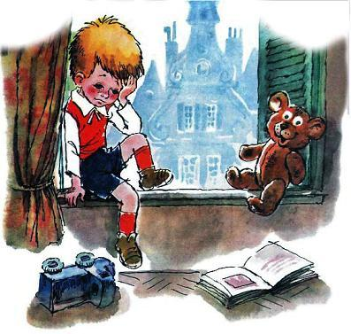
Воспитатель вносит игрушку Карлсона и объясняет детям, что он очень расстроен, предлагает малышам спросить у Карлсона, почему он грустит. И Карлсон рассказывает: «На мой день рождения Малыш подарил мне волшебный цветок дружбы. Однажды я увидел, что все лепестки с волшебного цветка опали. А перед этим мой друг Малыш обиделся на меня и ушел. Помогите мне понять, чем я мог обидеть своего друга, что я сделал не так».
Воспитатель объясняет Карлсону, что дети обязательно помогут ему, ведь они знают, кто такие настоящие друзья. Дошкольники высказывают свои предположения, постепенно собирая цветок дружбы. После этого передают его Карлсону. Он благодарит ребят за помощь и говорит, что теперь он понял, почему обиделся Малыш и как не должен поступать настоящий друг.

Slide 11
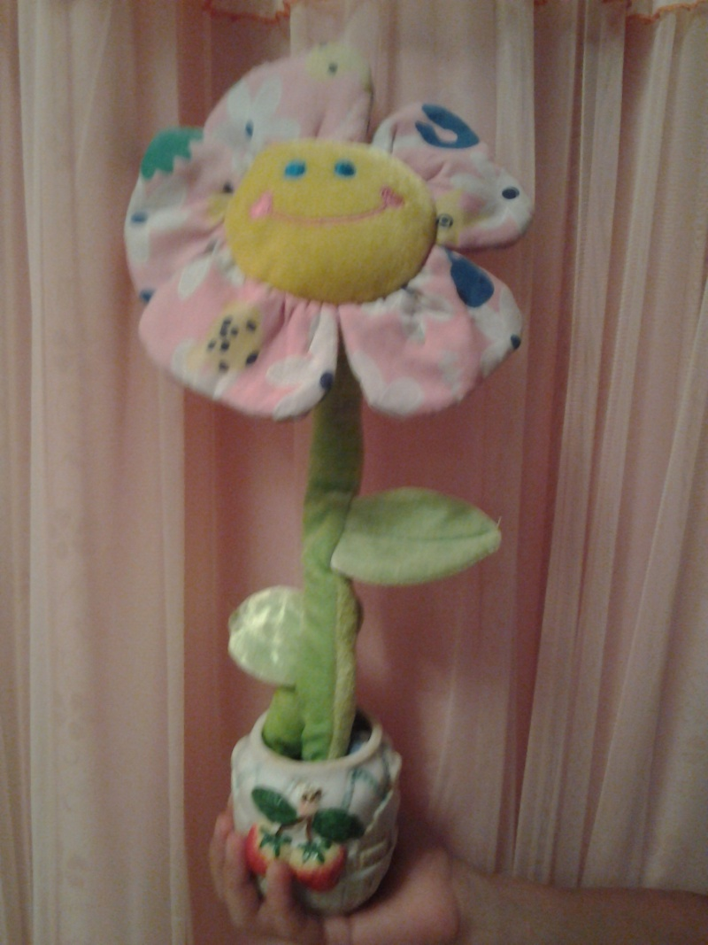
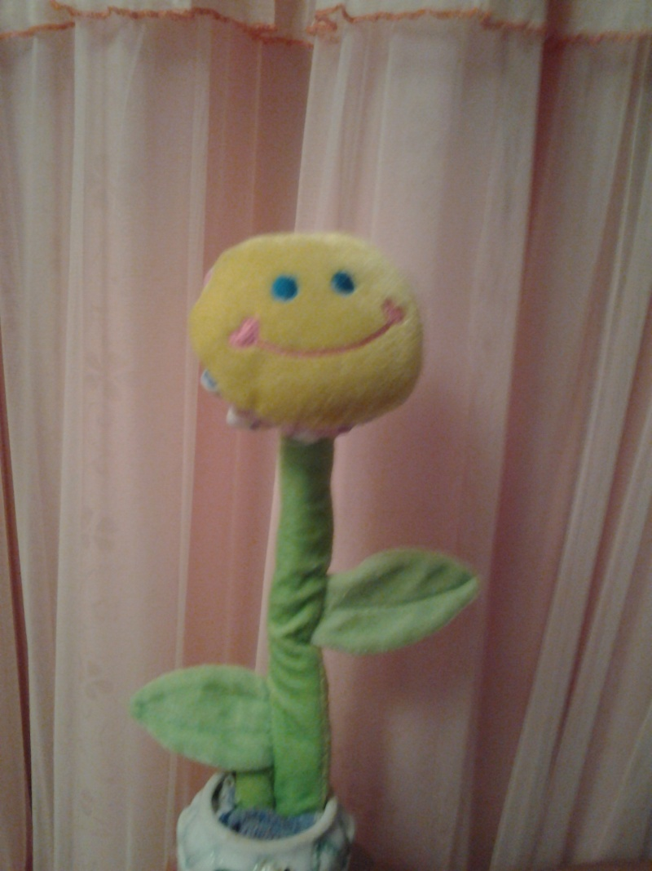

Slide 12
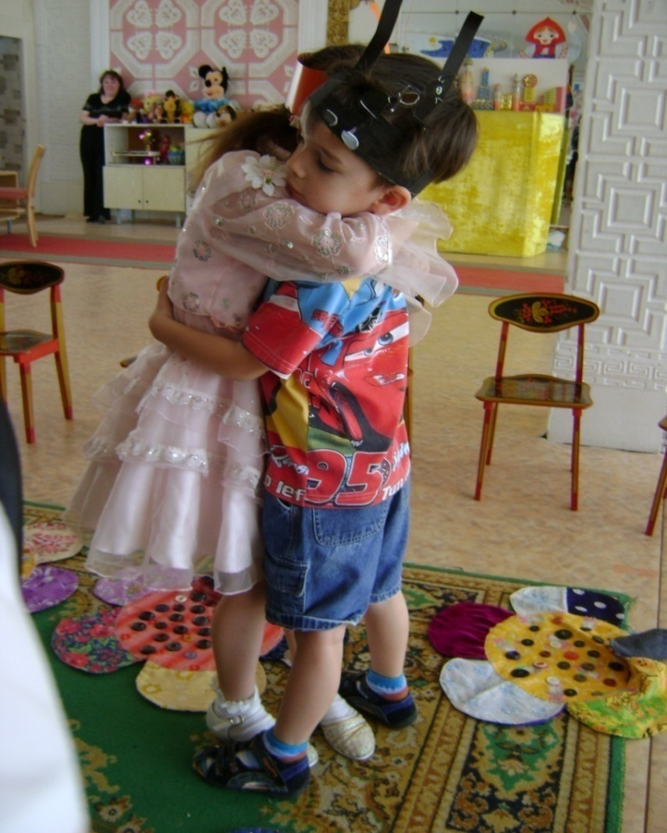
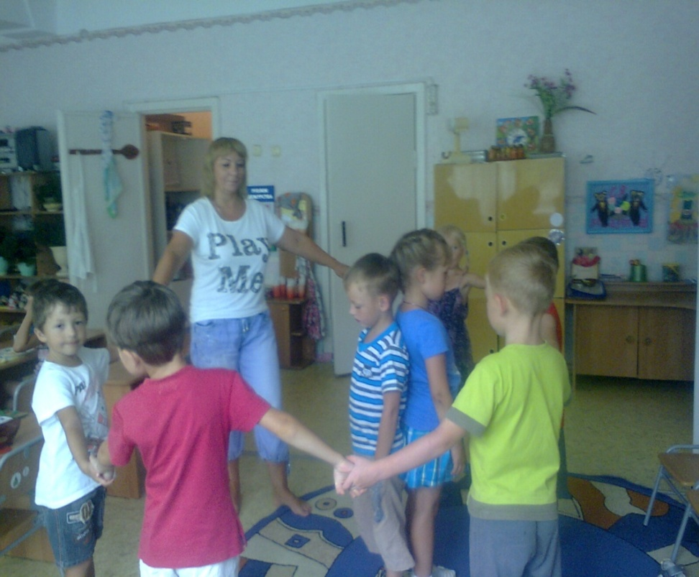
«Давайте познакомимся»

Slide 13
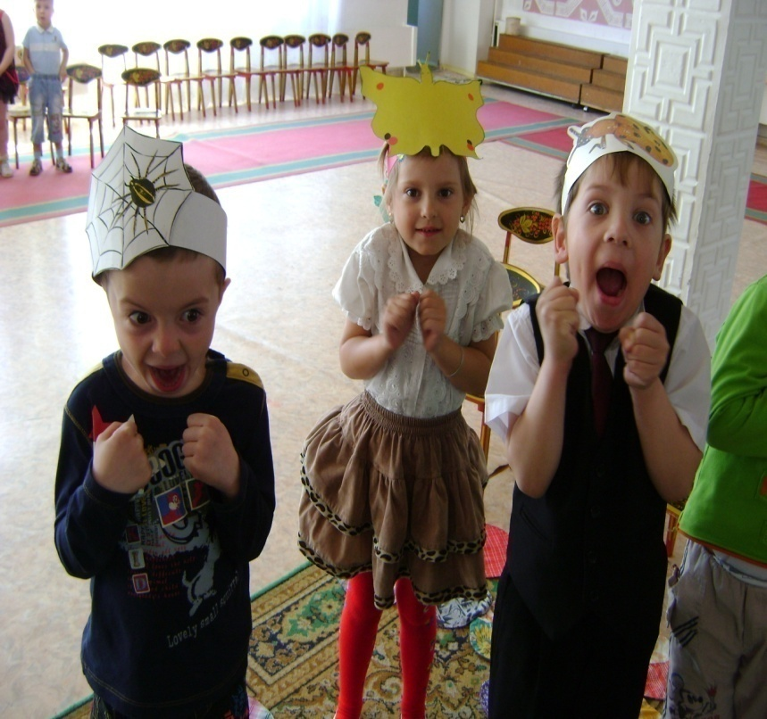
Сказкотерапия
Сказкотерапия помогает мечтать и придумывать раскрыть таланты ребенка, его фантазию, позволяет мечтать и придумывать. Через героев он учится принимать самостоятель-
ные решения и усваивает такие черты характера, как доброта, благородство, сочувствие.
Способность выражать через тело свое внутреннее эмоциональное состояние обогащает и облегчает общение дошкольника с окружаю-
щим миром, расширяет его социальные контакты, придает уверенность в себе и в своих силах.

Slide 14
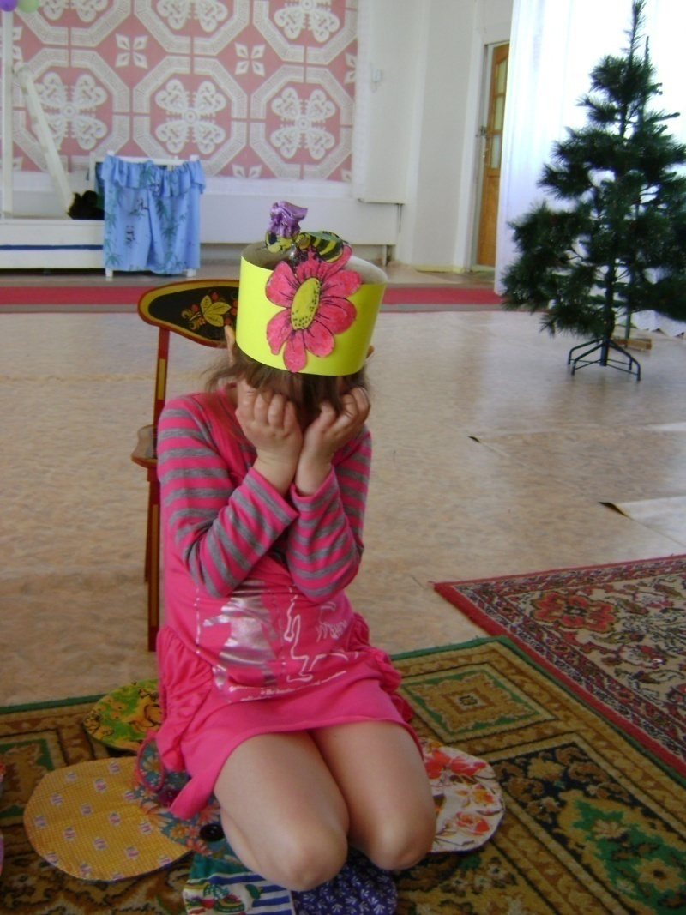
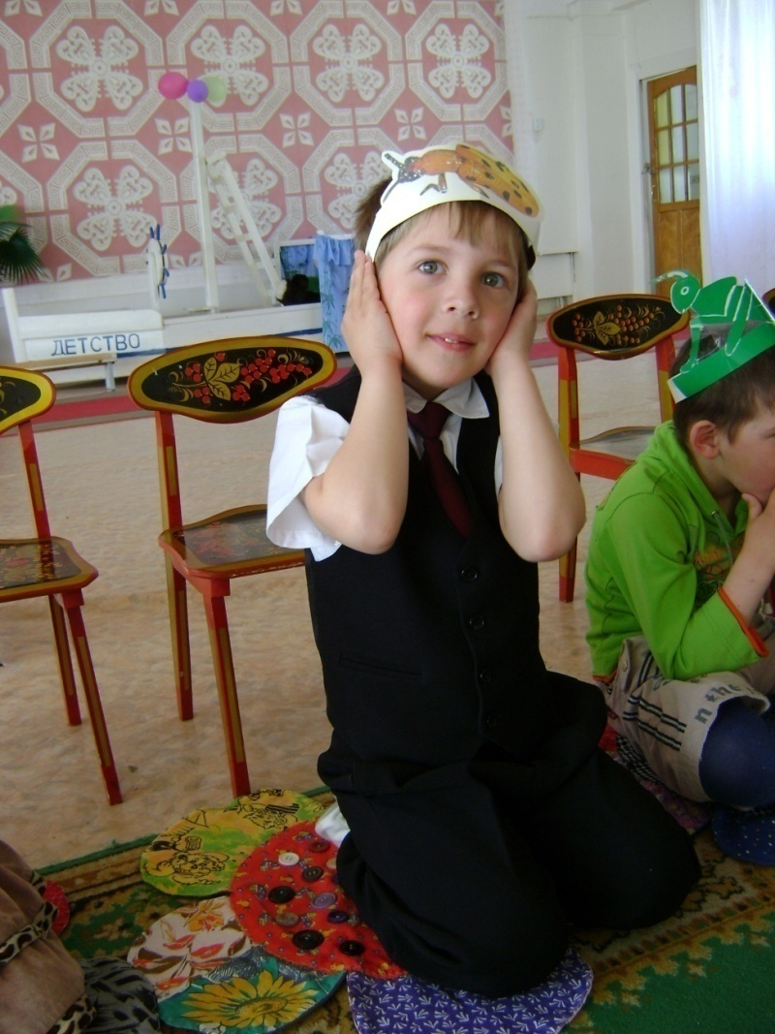

Slide 15
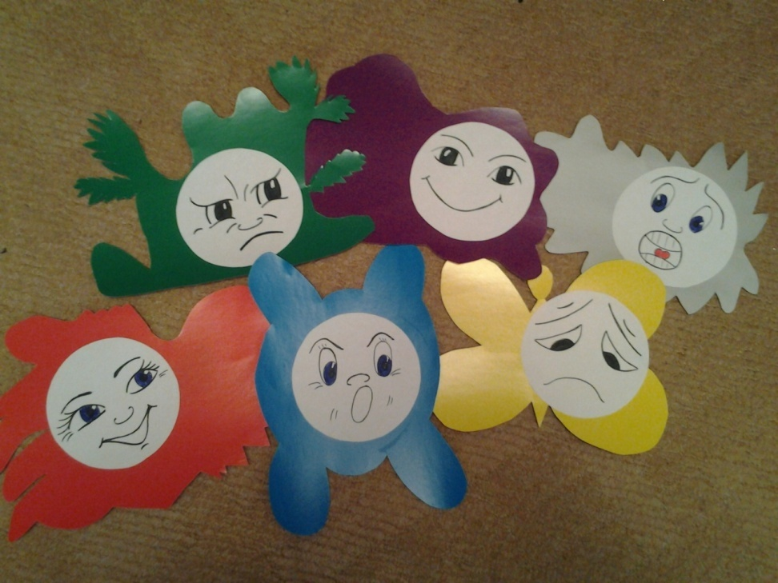
«Чудо-острова»
Цель: определение эмоционального состояния ребенка, обучение различать эмоции

Slide 16
Воспитатель предлагает детям выбрать понравившийся кораблик (фотографии, рисунок, иллюстрации). Затем раскладывает на ковре вырезанные из картона контуры различных по форме островов. «Посмотрите, перед вами необычные острова: остров Удивления, остров Радости, остров Печали. Поставьте свой кораблик у того острова, к которому бы вы хотели причалить». Чтобы дети различали острова, воспитатель отмечает их мимическими эталонами. Воспитатель обращает внимание на то, к какому острову причалил каждый ребенок. В дальнейшем особое внимание он может обратить на детей, которые оказались у «острова Печали»

Slide 17
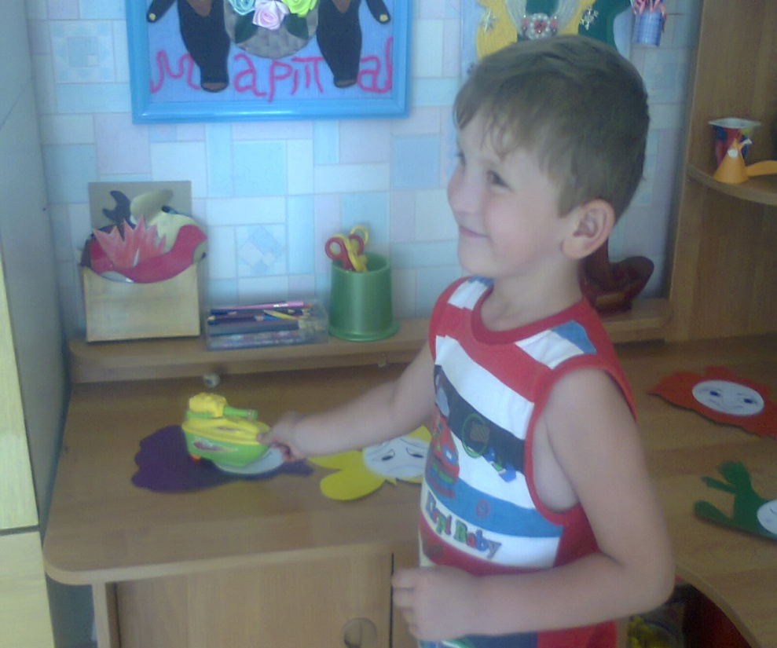
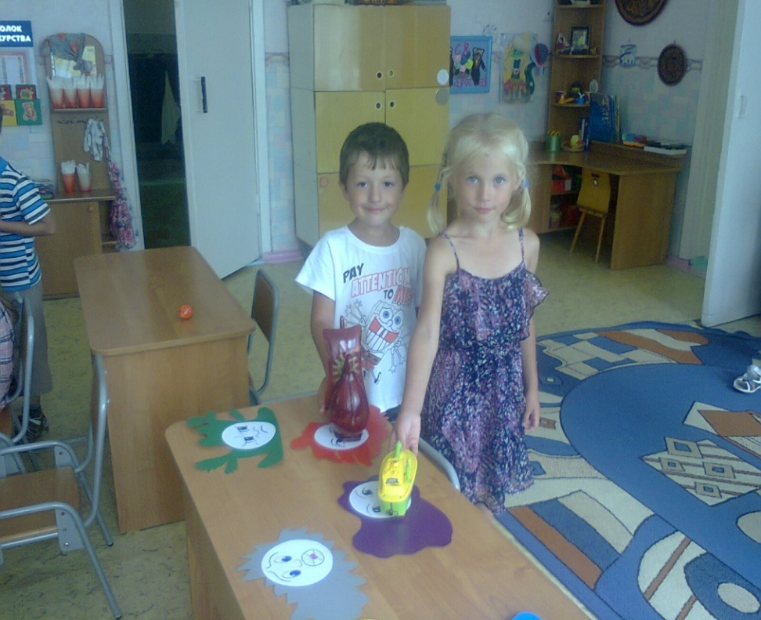

Slide 18
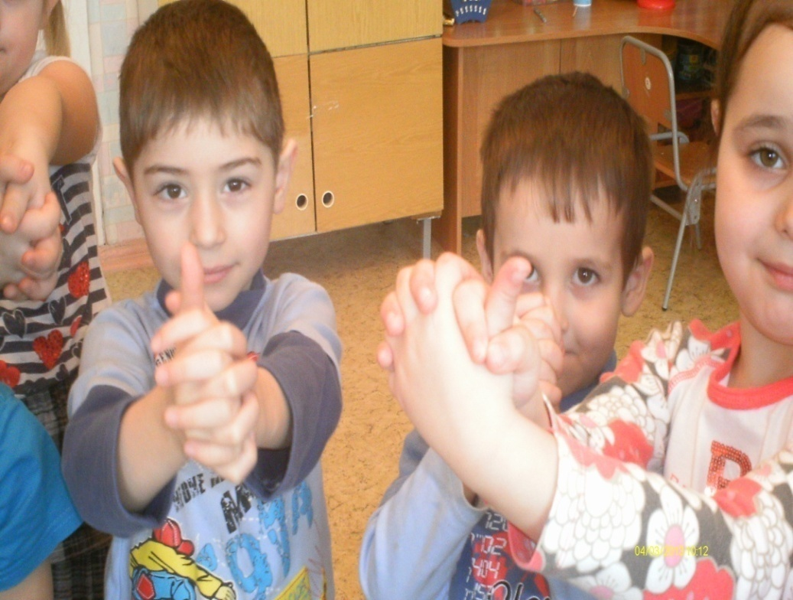
Йога пальцев - Мудра
Соединяя пальцы в определен-
ных комбинациях можно акти-
визировать и направлять энер-
гию по всему телу, востанавли-
вая поток энергии, устраняем
«поломки» в больных органах.
Мудра «Поднимающая» – для профилактики простудных за-
болеваний, повышает иммунитет,
помогает снизить вес.

Slide 19
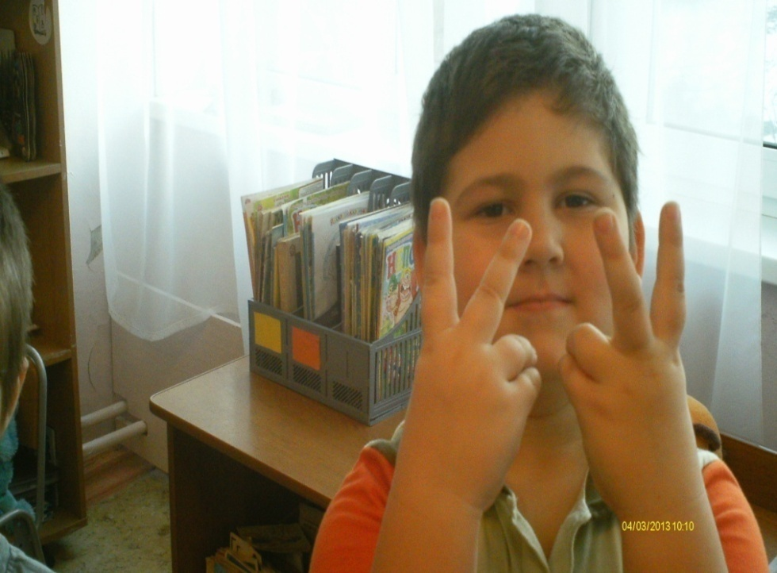
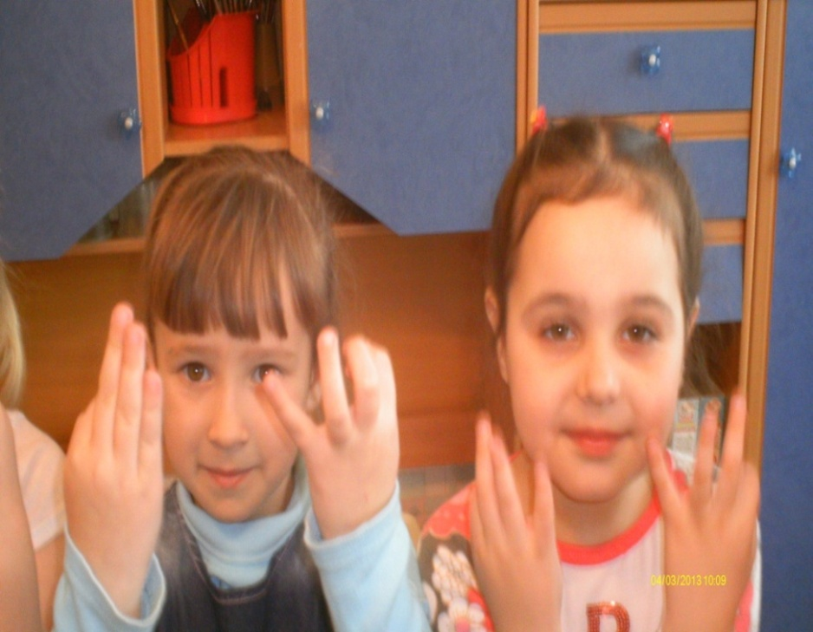
Мудра Знания –помогает для улучшения памяти, внимания, нервной системы
Мудра Жизни –
повышает жизненные силы организма

Slide 20
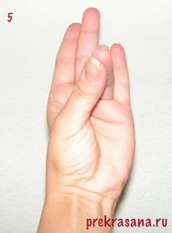
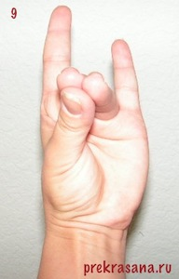
Мудра Энергии –
применяется для снижения боли, для выведения из организма токсинов
Мудра Земли –
придает чувство
уверенности в своих силах

Slide 21
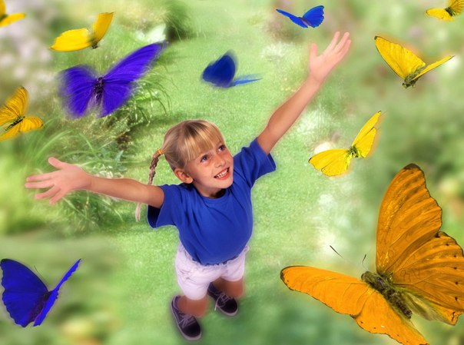
«Речь – образ души, как человек говорит, таким он и является»
Публий Сир (Римский поэт)

Slide 22

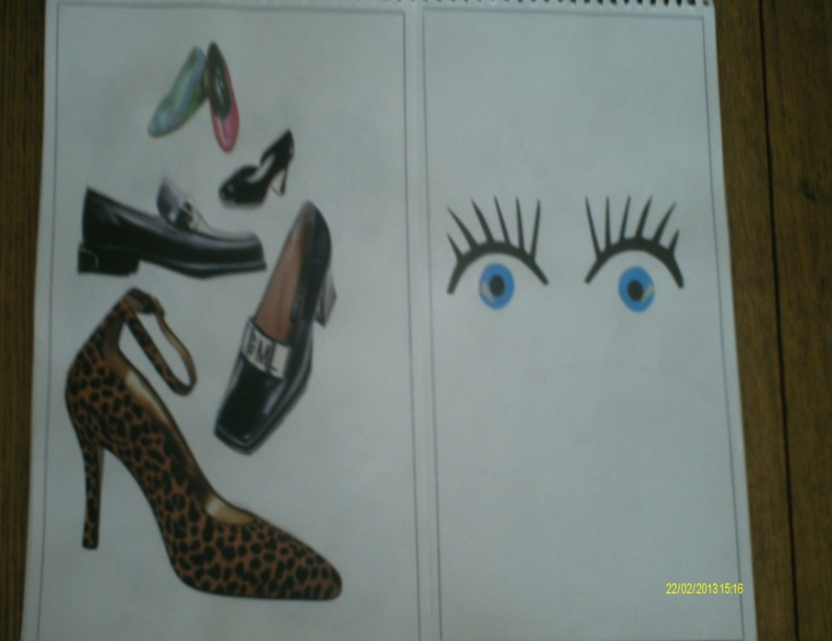
«Скажи правильно»
Цель: обучение склонению существительных по падежам.
Формирование грамматического строя речи.

Slide 23
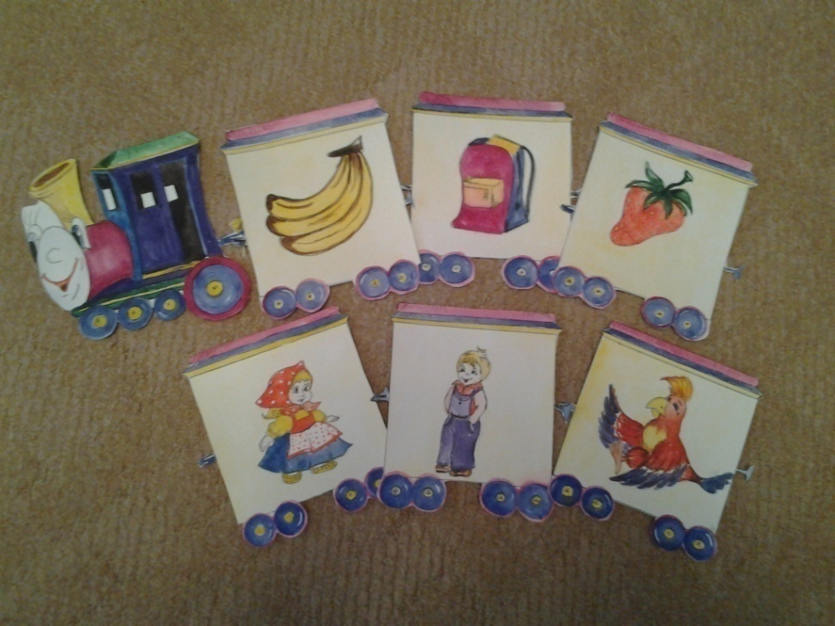
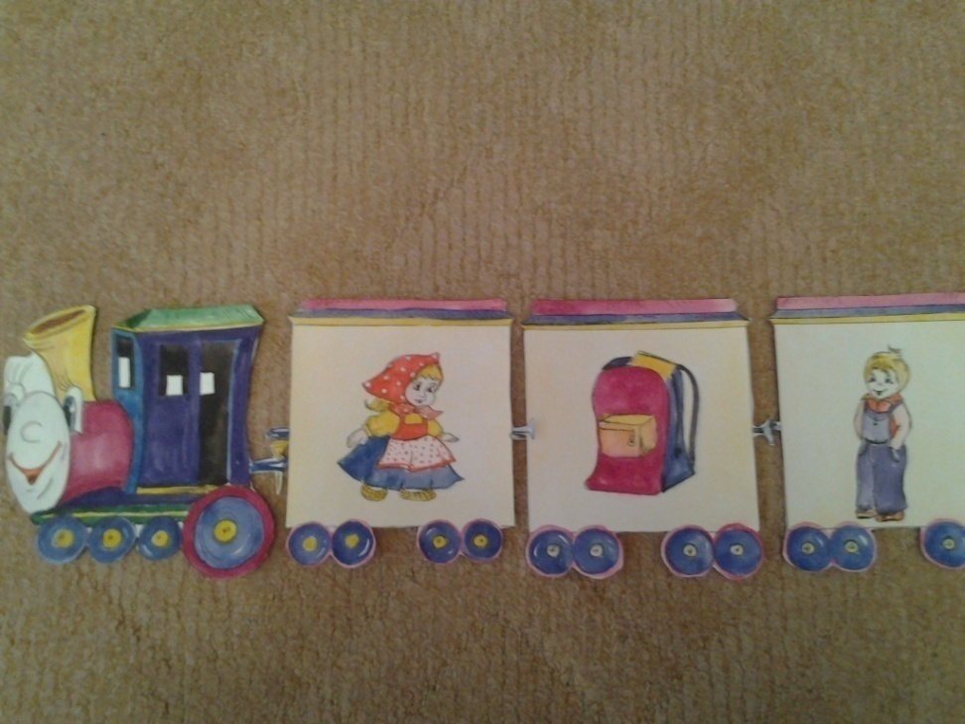
«Веселый паровозик»
Цель: составить поезд из вагончиков и между ними должна быть связь. Развивает память, наблюдательность, логическое мышление, расширяет кругозор.

Slide 24
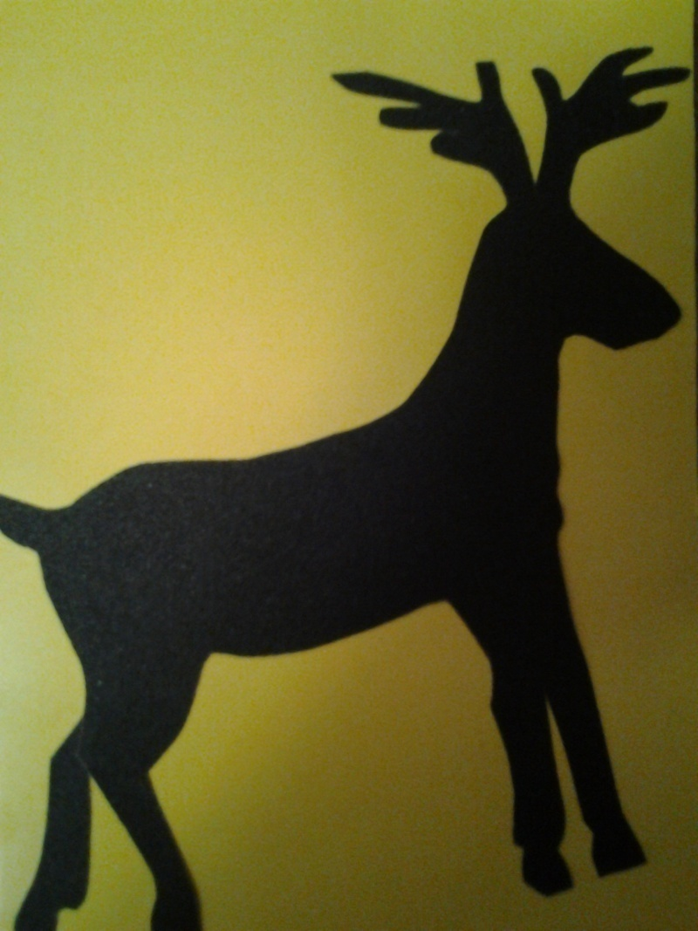
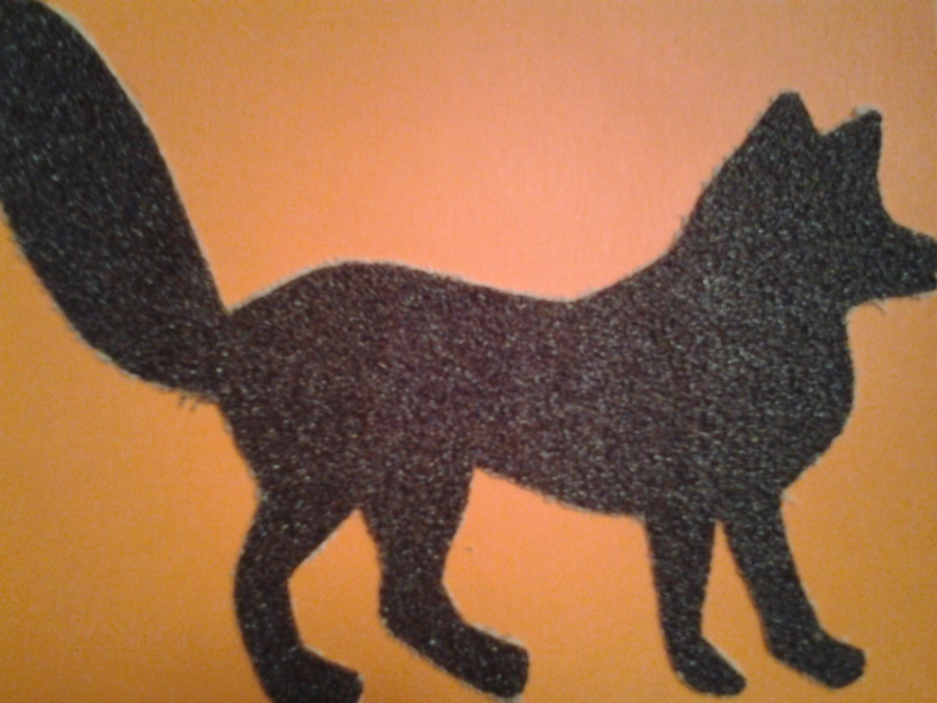
«Определи на ощупь»

Slide 25
В делах? Успехов и везенья!
В душе? Тепла и доброты!
Жить интересно с настроеньем,
В удачу верить и в мечты.
Дарить любовь родным и близким,
С улыбкой новый день встречать.
И все, что лучшее есть в жизни,
Суметь увидеть и познать.

Slide 26

Спасибо
за поддержку
и внимание.
Спасибо
за добро
и понимание.

